Slide 1

Memoria agradecida 2012-2013
Prioridades 2014
Colegios Católicos – Vicaría para la Educación – Arzobispado de Santiago

Slide 2
Memoria agradecida 2012-2013
Colegios Católicos – Vicaría para la Educación – Arzobispado de Santiago

Slide 3

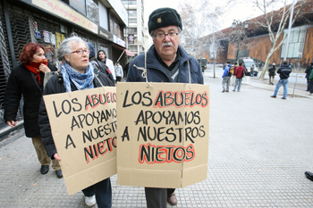
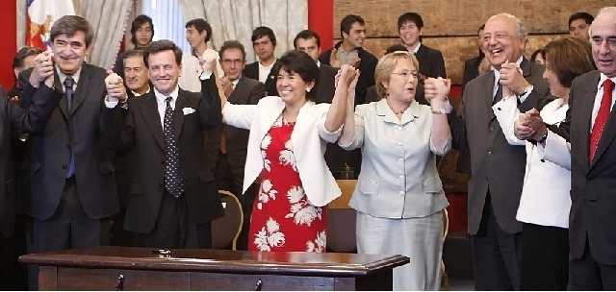
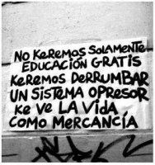
2011: CONTEXTO Y MANDATO VED
Disminución % católicos en Chile
CONTEXTO
Sociedad en proceso de SECULARIZACIÓN
Experiencia religiosa vivida al margen de la institución religiosa
inconsecuente
Iglesia CUESTIONADA
Muy rígida
Limita la participación de los jóvenes
inconsecuente
EDUCACIÓN criticada
Lejana - no escucha
No da oportunidades a todos por igual
Segmentada y segregada
Pérdida de legitimidad de los adultos
Baja calidad

Slide 4

2011: CONTEXTO Y MANDATO VED
…más personas e instituciones puedan desarrollarse plenamente: Reino de la Vida (más justicia, dignidad humana, inclusión e integración)…
…que haya más católicos en el servicio a los demás y al país, y…
Educación católica valorada y posicionada
que las organizaciones católicas tengan impacto en mejorar la calidad de vida
Promover mirada integral de la persona humana, cuyo modelo es Jesús…
En el año 2011, nuestro Arzobispo Mons. Ricardo Ezzati mandató a la Vicaría para la Educación (VED) iniciar un proceso de renovación de sus estructuras en pos de cumplir la misión de la Iglesia en el mundo educacional.

Slide 5
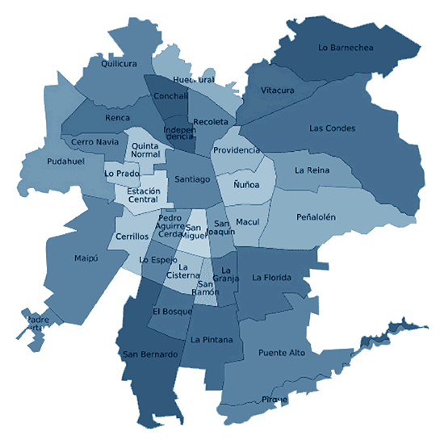
Til-Til
¿Cómo hacer de la educación, y de la acción de la Iglesia en ella, una buena noticia para los chilen@s de hoy?
Lampa
Colina
LEYENDA
Colegios de Congregaciones Religiosas (160)
Colegios Laicos de inspiración católica (112)
Colegios del Arzobispado de Santiago (28)

Slide 6
2012: 1° Encuentro de Directores
A la base de nuestra Fe y del despliegue de nuestros valores…
La Escuela Católica es un espacio privilegiado para propiciar,
desarrollar y fortalecer ese encuentro.
ENCUENTRO CON JESUCRISTO
Por ello, nos preguntamos:
¿Qué tenemos que hacer para dialogar y escucharnos con los jóvenes y así alcanzar una experiencia de encuentro con Cristo para ellos, sus familias y los que trabajamos con ellos?
dialogar
Escuchar
confiar
creer en ellos
aceptarlos a ellos y su mundo
ser verdaderos

Slide 7
2012: 2° Encuentro de Directores
El desafío es para todos y cada uno de nosotros, somos todos Iglesia actuando en el mundo desde la Educación.
Tenemos la convicción que la educación católica ha sido y es un aporte para el país, para su sistema educativo, para la convivencia ciudadana y para el desarrollo más completo y justo de las personas y las comunidades.
Desde nuestros particulares proyectos educativos tenemos la tarea común de aportar al país como Escuela Católica.
En Santiago somos 265 colegios y escuelas católicas, del Arzobispado, de Congregaciones religiosas y de laicos de inspiración católica.
Somos el 15% del total de establecimientos educacionales ubicados en la diócesis de Santiago y el 22% del total de los colegios particulares.
Una de nuestras riquezas es estar en todos los espacios de la sociedad chilena y en todas las comunas.
Dentro de los colegios y escuelas católicas encontramos contextos, proyectos, necesidades y recursos diversos.
IDENTIDAD Y MISIÓN COMÚN

Slide 8
Dos criterios que deben seguir animando nuestro trabajo:
2012: 2° Encuentro de Directores
1. Más allá de las particularidades, cada escuela y colegio católico es responsable de testimoniar la identidad católica; de esta forma “hacemos iglesia” y contribuimos a la sociedad chilena.
2. Cada escuela y colegio católico debe comprometerse con una educación de calidad y cumplir la promesa de su Proyecto Educativo de transmitir la identidad católica y el carisma/valores propios.
IDENTIDAD Y MISIÓN COMÚN

Slide 9
2012: 2° Encuentro de Directores
1.- 100% Acompañar y capacitar a encargados de pastoral en Modelo de Escuela Católica.
100% Convocatoria, acompañamiento y capacitación de agentes pastorales.
100% Acompañamiento y capacitación de la VED a profesores de Religión.
2.- 75% Gestión de comunidades de aprendizaje para profesores de Religión.
3.- 67% Monitoreo y medición de la calidad del proceso de formación en la fe de estudiantes.
67% Capacitación a docentes y asistentes de la educación en Modelo de Escuela Católica.
4.- 50% Certificación de Profesores de Religión.
PRINCIPALES NECESIDADES RECOGIDAS

Slide 10
Memoria agradecida 2012-2013
Definición del Proyecto
VED 2013 -2016
Colegios Católicos – Vicaría para la Educación – Arzobispado de Santiago

Slide 11
Líneas de trabajo VED 2013-2016
AMBITOS | ÁREAS | DESTINATARIOS | VÍNCULO
Animación y fortalecimiento del proyecto educativo católico. | Escuela Católica | 270 colegios católicos de la Diócesis (Equipos Directivos)
Acompañamiento y animación de la vida de fe que nace y se sustenta en el encuentro con Jesucristo en colegios católicos y laicos. | Pastoral Escolar | Pastoral de los Colegios (Coordinadores Pastorales y Agentes Pastorales)
Mejoramiento de la enseñanza de la Religión. | Religión | 2.500 Profesores de Religión

Slide 12
Avances Plan VED 2013
Modelo Escuela Católica | Pastoral Escolar | Pedagogía en Religión
Diseño del Modelo de Escuela Católica: características fundamen-tales y Modelo de Gestión. Diplomado de Gestión Escolar según el MEC: capacitación, autodiagnóstico, asesoría en elaboración PME. Elaboración Manual de Convivencia Escolar y Seminario. (Re?) Articulación de Coordinación Zonal y Arquidiocesana de CCPP. | Acompañamiento y formación de Coordinadores y Agentes Pastorales. Espacios de encuentros con Jesucristo para jóvenes y formación de líderes católicos. Inicio del diseño del Modelo de Pastoral Escolar (aún en construcción). | COMPLETAR…

Slide 13
Prioridades y énfasis 2014
Misión Territorial
Colegios Católicos – Vicaría para la Educación – Arzobispado de Santiago

Slide 14
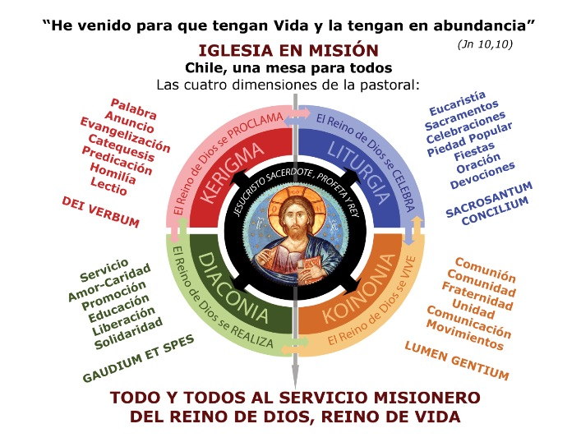
Dimensiones de la acción de Iglesia

Slide 15

Misión Territorial 2014
Ser Iglesia misericordiosa...
Salir al encuentro de los demás...
Ir hacia las periferias geográficas, sociales y existenciales...

Slide 16
Misión Territorial 2014
Preguntas para la reflexión grupal:
¿De qué manera estas Acentuaciones Pastorales
desafían la vida y el quehacer de su colegio?
¿Qué aspectos de la vida del colegio pueden ser cualificadas,
modificadas o mejoradas a la luz de estas
Acentuaciones Pastorales?

